Slide 1

«Современные формы работы с родителями
в дошкольном учреждении»
Выполнила: воспитатель
Семенчук Екатерина Васильевна
МБДОУ «Детский сад № 6 «Чебурашка»

Slide 2
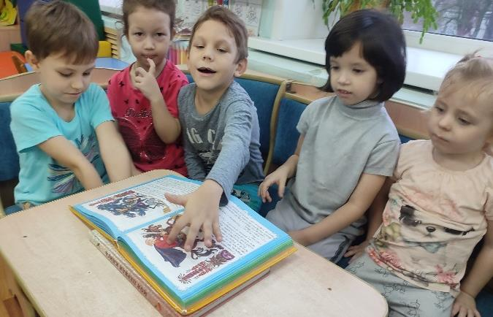
Работаем по ФГОС:
работа с родителями
Высшей целью и основным содержанием взаимодействия с родителями должен быть ребёнок, а не образовательная программа

Slide 3
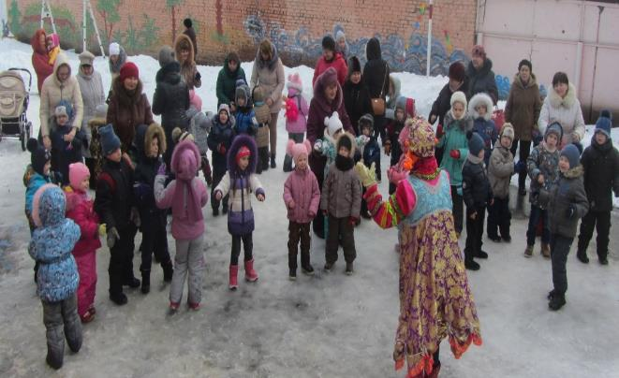
ФГОС ДО:
сотрудничество ДОУ с семьями
сотрудничество в интересах семьи
в целях обеспечения психолого-педагогической поддержки семьи и повышения компетентности родителей в вопросах развития и образования, охраны физического и психического здоровья
развития индивидуальных способностей и необходимой коррекции нарушений развития
приобщения детей к социокультурным нормам, традициям семьи.
Notes:
С 1 января 2014 года вступил в силу федеральный государственный образовательный стандарт дошкольного образования (ФГОС ДО, Стандарт).
Один из основных принципов ФГОС ДО — «сотрудничество Организации с семьями» — более детально раскрывается в разных положениях Стандарта: «…сотрудничество в интересах семьи… в целях обеспечения психолого-педагогической поддержки семьи и повышения компетентности родителей в вопросах развития и образования, охраны физического и психического здоровья… развития индивидуальных способностей и необходимой коррекции нарушений развития». Завершить этот неполный перечень можно упоминанием ещё одного принципа Стандарта: «…приобщения детей к социокультурным нормам, традициям семьи».
Что мы видим? Радикально меняется философия взаимодействия с семьями: не родители и дети должны подстраиваться под цели, задачи
и внутренний уклад дошкольной организации, а дошкольная организация должна сделать всё, чтобы поддержать собственные действия родителей в воспитании и развитии детей. Не освободить и не отделить родителей от детей, не пытаться изменить субкультуру семьи, напротив, сблизить (при необходимости) детей и родителей, приобщить детей к социокультурным нормам, традициям семьи.
Предлагаем вашему вниманию издание, главной целью которого мы ставили не описание ситуаций и возможных форм работы с родителями в детском саду, а предоставление педагогам готовых материалов для организации такой работы.
В этой книге вы найдёте:
международные стандарты организации работы с семьёй;
методики изучения потребностей родителей;
различные формы информирования родителей о том, что происходит с ребёнком в детском саду: письма, беседы, объявления, отчёты.
варианты ненасильственного вовлечения родителей воспитанников в образовательную работу группы, в том числе систему семинаров, основанную на активности самих родителей.
Педагогам следует пересмотреть принцип взаимоотношений с родителями для налаживания контакта, чтобы оказывать поддержку семье в воспитании ребёнка.

Slide 4
Принципы взаимодействия
Партнёрство с семьёй строится на основе взаимного уважения, добровольности и доверии
Общий стиль взаимодействия и его содержательную направленность определяет руководитель организации; он знакомит семью с целями и ценностями организации и её корпоративной культурой

Slide 5
Основными условиями
необходимыми для реализации доверительного взаимодействия между ДОУ и семьей :
изучение семей воспитанников;
открытость детского сада семье;
ориентация педагога на работу с детьми и родителями

Slide 6
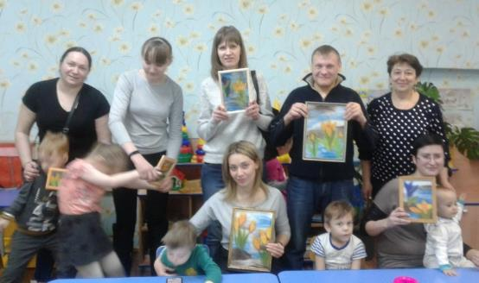
Работу с родителями следует строить, придерживаясь следующих этапов:
Продумывание содержания и форм работы с родителями.
Установление между воспитателями и родителями доброжелательных отношений с установкой на будущее деловое сотрудничество.
Формирование у родителей более полного образа своего ребенка.
Ознакомление педагога с проблемами семьи в воспитании ребенка.

Slide 7
Все формы с родителями подразделяются на :
коллективные (массовые), индивидуальные и наглядно-информационные;
традиционные и нетрадиционные.

Slide 8
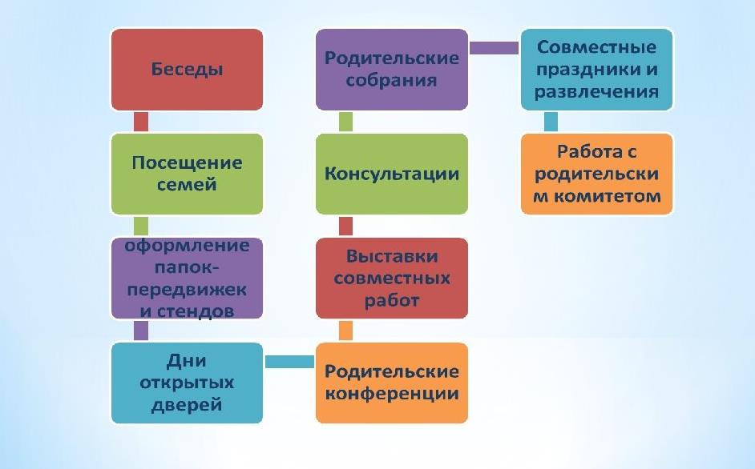
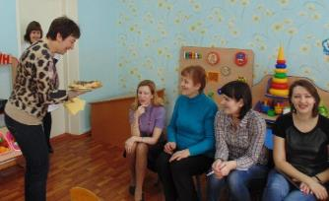
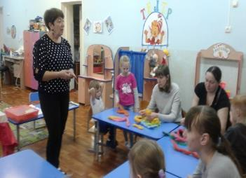
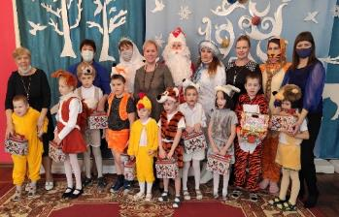
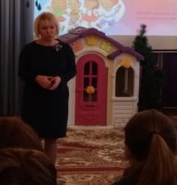
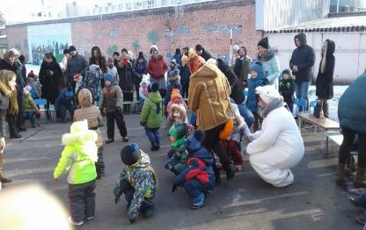
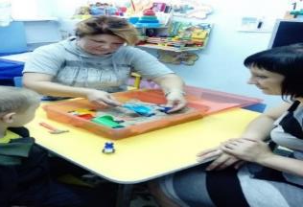
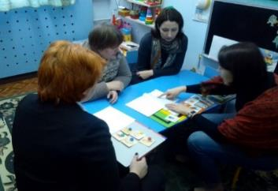
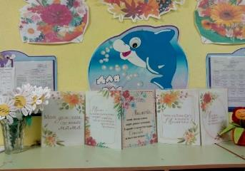
Традиционные формы

Slide 9
Нетрадиционные формы
Информационно-аналитические
Проведение социологических срезов, опросов, отчетов, анкет
«Почтовый ящик»
Познавательные
Досуговые
Наглядно-информационные:
информационно-ознакомительные;
информационно-просветительские

Slide 10
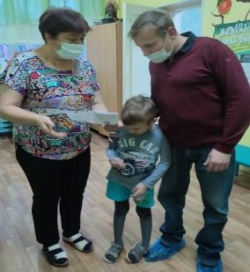
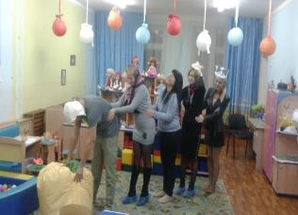
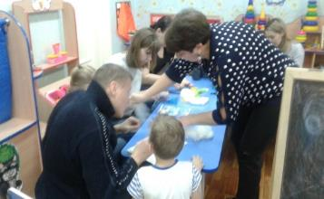
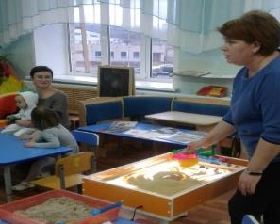
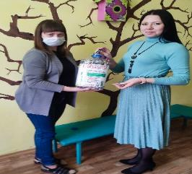
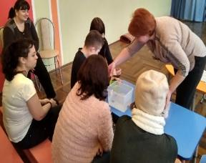
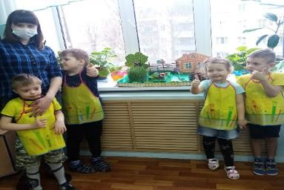
Нетрадиционные формы
Познавательные
Семинары-практикумы
Тренинги
Проведение собраний, консультаций в нетрадиционной форме
Мини-собрания
Педагогический брифинг
Педагогическая гостиная
Устные педагогические журналы
Игры с педагогическим содержанием
Педагогическая библиотека для родителей
Исследовательско-проектные, ролевые, имитационные и деловые игры.

Slide 11
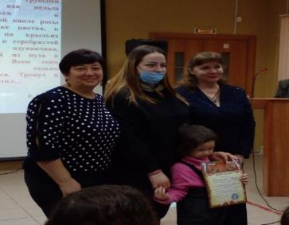
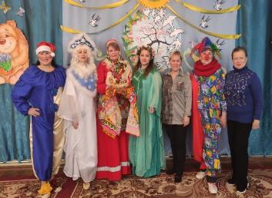
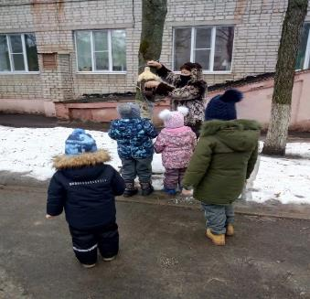
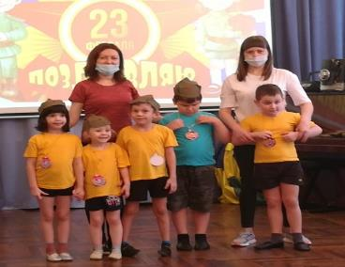
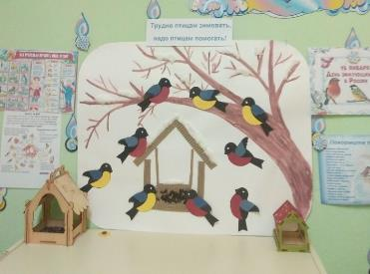
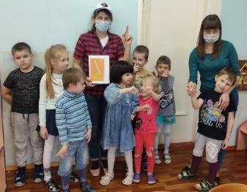
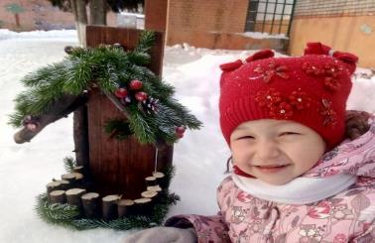
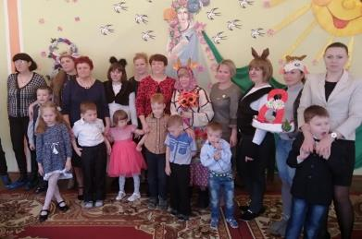
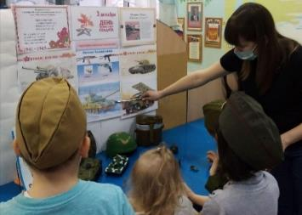
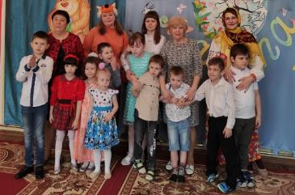
Нетрадиционные формы
Досуговые
Совместные досуги, праздники
Выставки работ родителей и детей
Кружки и секции
Клубы отцов, бабушек, дедушек, семинары, практикумы

Slide 12
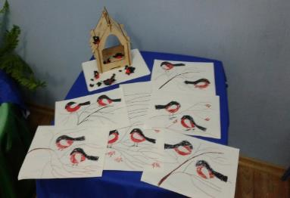
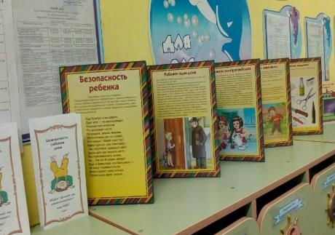
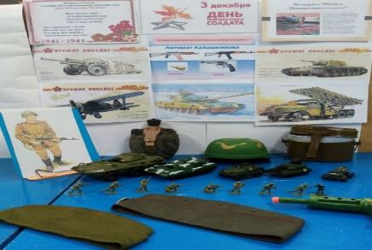
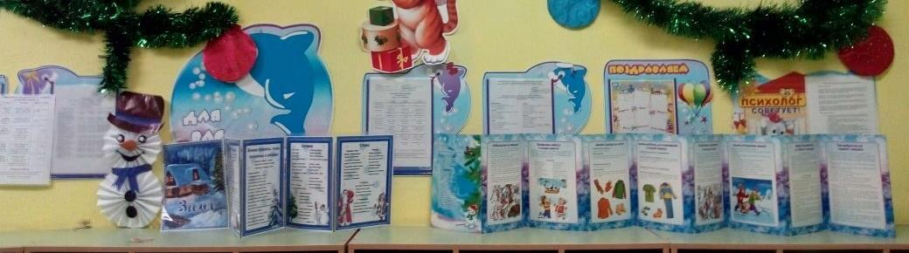

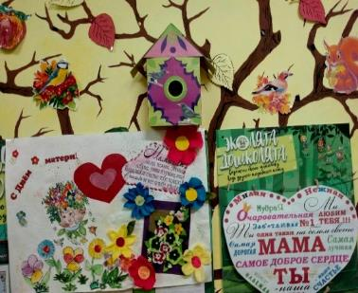
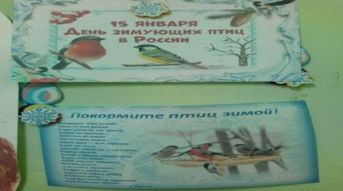
Нетрадиционные формы
Наглядно-информационные:
информационно-ознакомительные;
информационно-просветительские

Slide 13
Нетрадиционные формы
ПИСЬМЕННЫЕ ФОРМЫ взаимодействия с родителями
Брошюры.
Пособия.
Бюллетень.
Еженедельные записки.
Неформальные записки.
Личные блокноты.
Доска объявлений.
Ящик для предложений.
Отчеты.

Slide 14
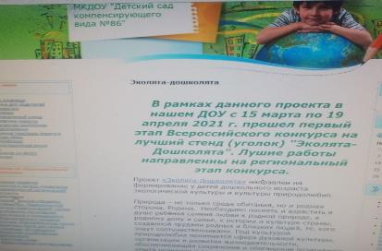
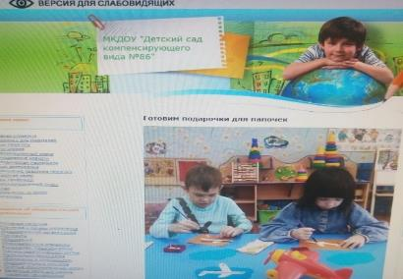
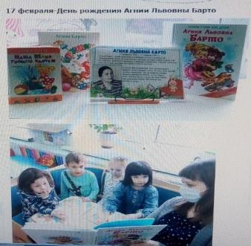
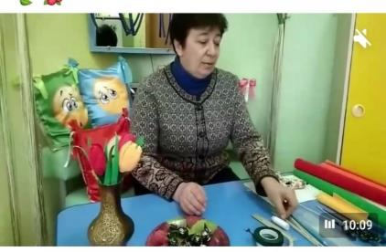
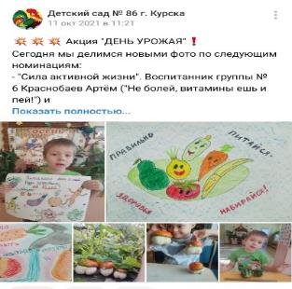
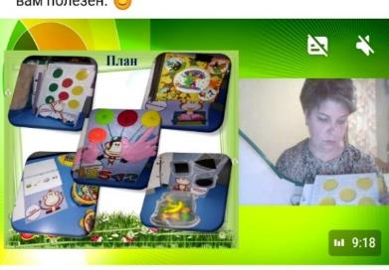
Работа с родителями в ДОУ в условиях пандемии.
Дистанционное формы
Социальные сети:
Сайт учреждения
Для проведения мастер классов, акций, нами использовался мессенджер ВК

Slide 15


Наиболее сложные области построения детско-родительских отношений
Проблема свободы воли ребёнка и границ необходимого контроля его поведения
со стороны взрослого
Способы воздействия на поведение
ребёнка (проблема поощрений
и наказаний)
Проблема самоконтроля
взрослого, управления
своими эмоциями
и рефлексии своего
родительского поведения

Slide 16
Современный детский сад позиционируется как образовательная организация, созданная для оказания помощи и поддержки семье в вопросах воспитания и развития детей. Без понимания и принятия особенностей семейной культуры, без содействия удовлетворению культурно-образовательных потребностей родителей невозможно достижение качества и удовлетворённость населения услугами дошкольного образования.
Решение этих задач требует смены профессиональных позиций педагогов, принятия иных форм взаимодействия и сотрудничества с семьями воспитанников.
Я желаю вам, коллеги, удачи на этом сложном пути.

Slide 17
СПАСИБО за ВНИМАНИЕ

Slide 18
Источники информации
Доронова Т.Н. Взаимодействие дошкольного учреждения с родителями. [Текст]// Т.Н. Доронова, М.: «Сфера», 2002, С. 114
Зверева О.Л., Кротова Т.В. Общение педагога с родителями в ДОУ. Методический аспект. [Текст]// О.Л. Зверева, Т.В. Кротова, М.: Творческий центр «Сфера», 2005, С. 89.
Как оформить уголок для родителей в детском саду [Электронный ресурс]// http://www.kakprosto.ru/kak-33939-kak-oformit-ugolok-dlya-roditeley-v-detskom-sadu
Оформляем родительский уголок: новые формы и подходы [Электронный ресурс]// http://dob.1september.ru/articlef.php?ID=200700502
Современные подходы к сотрудничеству детского сада и семьи [Электронный ресурс] //http://tmntpk.ucoz.ru/publ/robota_s_roditeljami/formy_raboty_s
_roditeljami/sovremennye_podkhody_k_sotrudnichestvu_detskogo_sada_i_semi/50-1-0-105

